Slide 1
Kodeord ift. elevers viden om algoritmer...
Hvad er en algoritme?
Hvad gør en algoritme?
Hvorfor findes algoritmer?
Hvad bruges algoritmer til?
Oplevelser/påvirkning af algoritmer?
Har brugen af algoritmer konsekvenser?
Vide – føle – handle/gøre → Dette overordnede niveau til eleverne.
Opbygge et tekfagligt sprog i dansk:
Keywords: Algoritme, data, feed, connected, instruktioner, black box, skjult dagsorden.

Slide 2

Hvad er algoritmer?
Hvad gør de?
Hvad kan de?
Hvor er de?
Videnscenter for digital teknologiforståelse
Danskgruppen

Slide 3

Hvad er en algoritme?
En algoritme er et sæt af instruktioner, som er med til at løse et ”problem”. Skridt for skridt hjælper algoritmen med at opnå et ønsket resultat.
Algoritmer er typisk inde i computere, men vi mennesker bruger også ”fysiske” algoritmer hver dag.

Slide 4
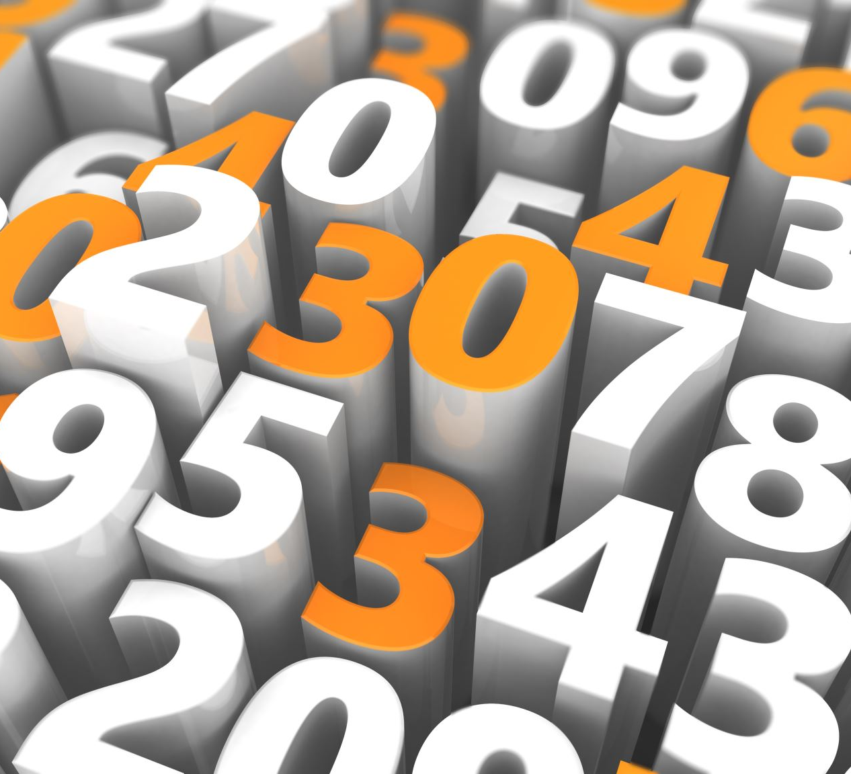
Algoritmer i hverdagen
Når du fx skal tælle hvor mange der er i et lokale, tæller du fra 1,2,3 til fx 20. Det gør du i en bestemt rækkefølge, ellers giver det ikke mening. Rækkefølgen er en algoritme. Algoritmen hjælper dig med at få et ”resultat” på et ”problem”.
Du kan godt ændre på den måde, du tæller, og gøre det endnu hurtigere ved fx at tælle 2,4,6,8... Her ”speeder du processen op”. Altså du bruger en anden algoritme end 1,2,3,4,5, men det er stadig samme resultat du søger.

Slide 5
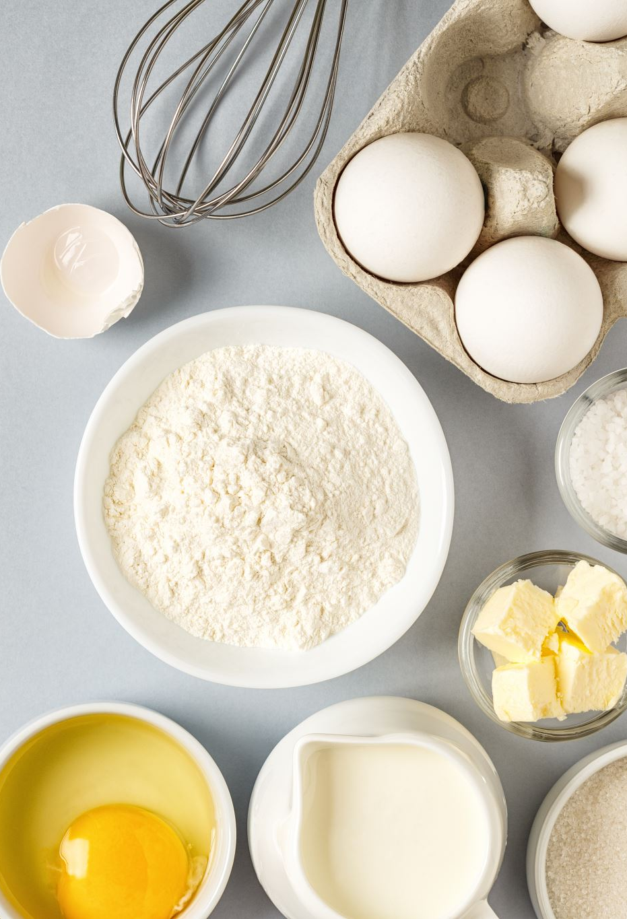
Algoritmer i hverdagen
Et andet eksempel på en algoritme i hverdagen er en opskrift til en kage. Når du skal bage en kage, er det ikke ligegyldigt, hvilken rækkefølge du bruger de forskellige ingredienser. Det er fx lidt dumt at klække æggene oven på dejen som spejlæg og putte den i ovnen, i stedet for at piske æggene ind i dejen. Ligger æggene oven på kagedejen, bliver kagen nok ikke så god, og det resultat du gerne vil have med at kunne spise en god kage, får du ikke. Derfor er det smart at følge opskriften, altså algoritmen.

Slide 6
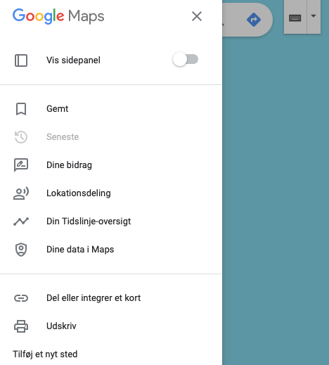
Algoritmer i computere, telefoner og apps
Lige som at tælle eller bage en kage bruger en computer eller en app instruktioner for at vise et resultat. Ud fra det vi ”fodrer” computeren med, altså instruktionerne, finder den frem til det vi ønsker.
Det vi fodrer computeren eller telefonen med (instruktioner/informationer), kalder vi også data. Det kan være informationer om tid, sted, hvor gammel du er, hvor du bor m.m. Det kan også være de ting, du skriver i søgefeltet på Google. Det kan være ALT som kan bruges som data.
Ex med Google Maps: Hvis du fx skal finde vej fra et sted til et andet, så ”fodrer” du fx Google Maps med, hvor du er, måske hvem du er sammen med, hvor I skal hen, hvad tid I skal være der, om du kører i bil eller skal med bus osv. Alt dette tæller, registrerer og sorterer Google Maps, og giver dig så et svar på, hvordan du kan komme hen til det ønskede sted. Det data, du har givet som instruktioner/informationer, gemmes af Google Maps, og næste gang kommer den så med forslag til alternative ruter, eller du behøver ikke taste så meget ind. Den kan huske det, det er lagret i computeren eller i appen, fordi algoritmen husker instruktionerne.

Slide 7
Kort opsamling: Hvad gør en algoritme?
1) Data kommer ind via instruktioner/informationer
2) Algoritmen bruger instruktioner og sorterer indholdet i en bestemt rækkefølge
3) Resultatet kommer frem

Slide 8
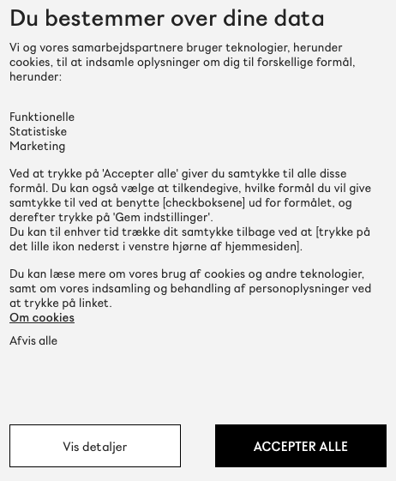


Kan algoritmer tænke?
Vi ved ikke, hvad der sker inde i den mystiske sorte box, hvor alle algoritmer ligger side om side og gemmer på vores tidligere instruktioner og data. Den sorte box har nogle skjulte funktioner, som ofte er hemmelige. Dog ved vi at algoritmer ikke kan tænke som mennesker, men de kan huske alt - og de gemmer på alt. Det kan vi som mennesker ikke se, og vi kan heller ikke altid huske, hvad vi har givet af instruktioner.
Et eksempel: Du skal købe sko på nettet. Har du søgt og måske købt flere sko på forskellige hjemmesider over tid, så har du tastet din størrelse ind flere steder, og den vil kunne huske, at du skal have str. 38. Måske har du søgt mest på mærker som Adidas og New Balance og kigget længst tid på de hvide sneakers? Derfor får du nu reklamer på forskellige social medier for hvide sneakers, der lige nu er på tilbud, og der er kun 1 par tilbage i str. 38. Har du mon prøvet det?
Det beviser at algoritmer kan snakke sammen og hjælpe hinanden med mere info, og også hjælpe hinanden med at huske informationer/instruktioner. Oftest samles disse instruktioner ind via cookies, som du enten siger ja til eller fravælger (dem du kan). De bruges til at vise dig mere af samme indhold, eller komme med reklamer og forslag til mere du kan købe.
Mere viden og små øvelser: https://www.dr.dk/skole/ultrabit/udskoling/del-1-kunstig-intelligens-styrer-dit-feed-paa-sociale-medier

Slide 9
Hør nu gode forklaringer:
Algoritmer og some?
Se denne video, hvor der bliver forklaret hvad en algoritme er:
Hvad er en algoritme? https://www.youtube.com/watch?v=-Yq4GZHmDxw
Se bagefter denne video, hvor flere unge prøver at svare på, hvad en algoritme er, og hvad de gør på fx SoMe: https://www.youtube.com/watch?v=dm54PsfLJ0o&list=PL8yxibhlhgDQ47x45UPbs1C3MEnHw0Ty7&index=4

Slide 10

Some høster data fra din profil
Hvilke sociale medier har du selv en profil på?
I denne video kan du høre hvilke SoMe andre unge har, og hvad de oplever på dem ud fra de instruktioner algoritmen har fået: https://www.youtube.com/watch?v=o0oVbOWE-bc&list=PL8yxibhlhgDQ47x45UPbs1C3MEnHw0Ty7&index=5
I den forlængelse er det fint at se denne video, hvad man skal være opmærksom på: https://www.youtube.com/watch?v=hX--8_ndlQY
I denne korte video kan du høre forskellen på, hvordan Tik Tok og FB bruger data fra dig til fx et feed: https://www.youtube.com/shorts/DnhpO-V9Om0

Slide 11
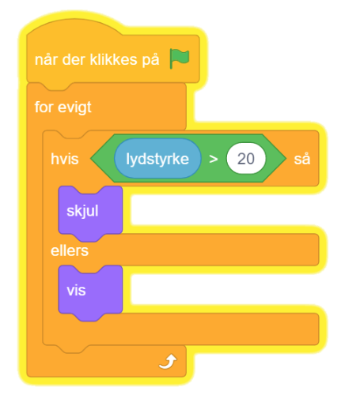
Algoritmens sprog er koder
Fordi algoritmer er afhængige af instruktioner i bestemte rækkefølger, kræver det et andet sprog, end det vi mennesker har. Algoritmers sprog kaldes for koder, da de oftest er sat sammen af flere forskellige dele, der til sammen bliver til en (længere) algoritme.
Koder kan gentages mange gange, og hvis ikke der er fejl i koden, så bliver opgaven løst sikkert, og på samme måde, hver gang. Vi mennesker kan modsat algoritmen godt lave fejl, og her er den store forskel. Måske er det derfor flere robotter laver arbejde som mennesker har gjort før i tiden?
Man kan fx programmere en drone med algoritmer bestående af lange koder, og dermed vil den flyve på en bestemt måde hen til et bestemt sted og fx tage et billede. Et menneske kan også styre en drone, men det er ikke sikkert den kan styres samme vej og tage et billede det præcise sted, da mennesket kan lave fejl og fx ikke er vant til at styre en drone.

Slide 12
Algoritmer påvirker vores hverdag – har det konsekvenser?
Når vi bruger vores telefoner, vores sociale medier og vores computere, så meget som vi gør, så høster mange hjemmesider og apps vores data. Det kan både være nemt og godt, men det kan måske også være lidt uheldigt. For hvem kontrollerer algoritmen? Hvor får algoritmen sin viden fra? Og det algoritmer gør, kontrollerer det dig? Hvor får du din viden fra? Hvem er med til at give dig et ”verdensbillede”?
Se denne video mht. gode råd om algoritmer og brug af SoMe: https://www.youtube.com/watch?v=JbJqx40mYHI
Her findes fine fif og opgaver, som kan hjælpe med at spore ind på ”dine” algoritmer:
Nyttig læsning og fif: Fire tips til at styre algoritmerne: Sådan får du indhold på sociale medier, du faktisk gider se https://videnskab.dk/teknologi/fire-tips-til-at-styre-algoritmerne-saadan-faar-du-indhold-paa-sociale-medier-du-faktisk-gider-se/
Små opgaver: Analyser dit feed på de sociale medier: https://www.dr.dk/skole/ultrabit/udskoling/del-2-analyser-dit-feed-paa-de-sociale-medier

